Slide 1

Aποτελεσματικές Πρακτικές για την Ανάπτυξη της Κατανόησης Κειμένου
Sit Dolor Amet

Slide 2
Ταχεία πρόοοδος στην έρευνα για την κατανόηση κειμένου ΄λόγω έλλειψης αντιπαραθέσεων σε σχέση με την αποκωδικοποίηση, την προφορική ανάγνωση και την αναγνωστική ετοιμότητα.
Nell K. Duke & P.David Pearson

Slide 3
Τι κάνουν οι καλοί αναγνώστες κατά την διάρκεια της ανάγνωσης
Είναι ενεργοί αναγνώστες.
Έχουν καθαρούς στόχους στο μυαλό τους σχετικά με την ανάγνωσή τους.
Ρίχνουν μια ματιά στο κείμενο πριν το διαβάσουν, παρατηρώντας τη δομή, της ενότητες και εντοπίζουν ενδεχομένως ποια είναι πιο σχετική με την ανάγνωσή τους.
Κάνουν προβλέψεις.
Διαβάζουν επιλεκτικά και παίρνουν διαρκώς αποφάσεις για το τι να διαβάσουν προσεχτικά, τι να διαβάσουν αργότερα, τι να μη διαβάσουν κλπ.
Δομούν, αναθεωρούν και θέτουν ερωτήσεις σχετικά με το νόημα του κειμένου, καθώς διαβάζουν.

Slide 4
Τι κάνουν οι καλοί αναγνώστες κατά την διάρκεια της ανάγνωσης
Προσπαθούν να προσδιορίσουν το νόημα άγνωστων λέξεων και εννοιών.
Χρησιμοποιούν την σχετική προϋπάρχουσα γνώση τους
Σκέφτονται σχετικά με τους συγγραφείς του κειμένου, το ύφος τους, τις πεποιθήσεις τους, τις προθέσεις τους και το ιστορικό πλαίσιο.
Ελέγχουν τακτικά εάν καταλαβαίνουν το κείμενο για να προσαρμόσουν την ανάγνωσή τους αναλόγως.
Αξιολογούν την ποιότητα και την αξία του κειμένου και αντιδρούν σ΄αυτό
Διαβάζουν διαφορετικά είδη κειμένου με διαφορετικό τρόπο.

Slide 5
Τι κάνουν οι καλοί αναγνώστες κατά την διάρκεια της ανάγνωσης
Όταν διαβάζουν αφηγηματικά κείμενα, λαμβάνουν υπόψη το χωροχρονικό πλαίσιο και τους χαρακτήρες.
¨όταν διαβάζουν επεξηγηματικά , παράγουν και αναθεωρούν περιλήψεις σχετικά.
Η επεξεργασία του κειμένου συμβαίνει τόσο κατά τη διάρκεια της ανάγνωσης, όσο και κατά τα μικρά διαλείμματα στη διάρκεια αυτής, ή μετά την έναρξη ή τη λήξη της.
Είναι απαιτητική διαδικασία αλλά και παραγωγική και προσφέρει ικανοποίηση.

Slide 6
Μπορούμε να βοηθήσουμε τους μαθητές να αποκτήσουν τις στρατηγικές των καλών μαθητών
Συλλογες- «πακετα» στρατηγικών κατανοησης κειμενου

Slide 7
Ισορροπημένη Διδασκαλία της Κατανόησης
Ισορροπία μεταξύ της σαφούς διδασκαλίας συγκεκριμένων στρατηγικών και παροχής χρόνου και ευκαιριών στους μαθητές για πραγματική ανάγνωση, συγγραφή και συζήτηση σχετικά με το κείμενο.

Slide 8
Το Υποστηρικτικό Πλαίσιο της Τάξης
Αφιέρωση απαραίτητου χρόνου επιβάλλεται στην ουσιαστική ανάγνωση – Ευκαιρίες για εφαρμογή γνώσεων, δεξιοτήτων.
Εμπειρία ανάγνωσης πραγματικών κειμένων για πραγματικούς λόγους.
Εμπειρία ανάγνωσης ποικίλων κειμενικών ειδών τα οποία επιθυμούμε να κατανοούν οι μαθητές.
Δημιουργία πλαισίου πλήρους με δραστηριότητες προώθησης λεξιλογικής και εννοιολογικής ανάπτυξης μέσω της ανάγνωσης, της εμπειρίας και κυρίως της συζήτησης για τις λέξεις και τη σημασία τους.
Ουσιαστική διευκόλυνση στην ακριβή και αυτόματη αποκωδικοποίηση των λέξεων.
Απαραίτητη είναι η διάθεση χρόνου για τη συγγραφή κειμένων με σκοπό την κατανόησή τους από άλλα άτομα.
Δημιουργία περιβάλλοντος πλούσιου σε δραστηριότητες πρόκλησης υψηλού επιπέδου συζητήσεων σχετικά με το κείμενο.

Slide 9
Ένα μοντέλο για τη Διδασκαλία της Κατανόησης Κειμένου
Σαφής περιγραφή της στρατηγικής και του πότε και πώς αυτή μπορεί να χρησιμοποιηθεί.
Μοντελοποίηση της στρατηγικής από τον εκπαιδευτικό και/ ή από τους ίδιους τους μαθητές.
Συνεργατική χρήση της στρατηγικής στην πράξη.
Καθοδηγούμενη εξάσκηση στη χρήση της στρατηγικής με σταδιακή μεταβίβαση της ςυθύνης στους ίδιους τους μαθητές.
Ανεξάρτητη χρήση της στρατηγικής.

Slide 10
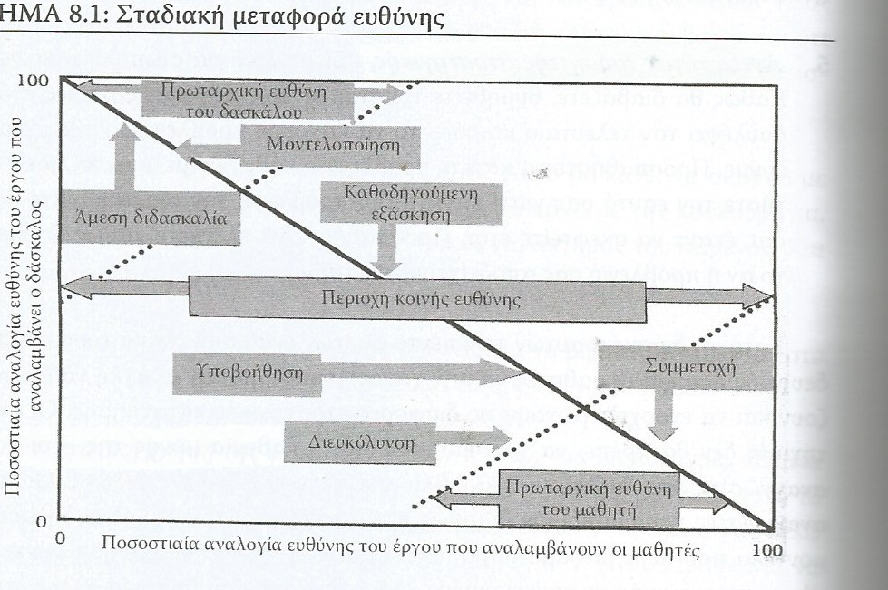
Κλασσικό οπτικό μοντέλο των Pearson & Gallagher (1983)

Slide 11
Άλλοι Διδακτικοί Παράγοντες
Επιλογή των κειμένων που θα χρησιμοποιηθούν: να έχουν επιλεγεί με κριτήρια ώστε να ταιριάζουν καλά στην εφαρμογή της στρατηγικής που διδάσκεται
Το επίπεδο κινήτρου των μαθητών
Διαρκής αξιολόγηση

Slide 12
Αποτελεσματικές Ατομικές Στρατηγικές Κατανόησης 1
Οικογένεια στρατηγικών – αφού προβλέψεις, διαβάζεις για να δεις αν επιβεβαιώθηκαν
Πρόβλεψη
Hansen, 1981; Hansen & Pearson, 1983: μαθητές ενθαρρύνονται να διατυπώσουν τι περιμένουν με βάση τις εμπειρίες τους από παρόμοιες καταστάσεις.
Ενεργοποίηση σχετικής προϋπάρχουσας γνώσης
Νeuman (1988): πρώτα προφορική επισκόπηση, μετά συζήτηση και προβλέψεις οδηγούν σε αποτελεσματικότερη κατανόηση της ιστορίας- σύνθεση ιστορίας από λέξεις κλειδιά
Προεπισκόπηση
Διεξοδική σύγκριση γνώσεων και κειμένου
Συνολική θεώρηση

Slide 13
Αποτελεσματικές Ατομικές Στρατηγικές Κατανόησης 2
Να λες τι σκέφτεσαι ενώ εκτελείς μια δραστηριότητα
Φωναχτή σκέψη
Bereiter &Bird, 1985; Silven &Vauras, 1992: καλύτερη κατανόηση, καλύτεροι στο να συνοψίζουν πληροφορίες, μείωση παρορμητικότητας
Φωναχτή σκέψη του μαθητή
Οι δάσκαλοι επιδεικνύουν αποτελεσματικές στρατηγικές κατανόησης πχ οπτικοποίηση και πρόβλεψη (ευέλικτη μοντελοποίηση)
Φωναχτή σκέψη του δασκάλου

Slide 14
Αποτελεσματικές Ατομικές Στρατηγικές Κατανόησης 3
Έρευνες σε αφηγηματικά και επεξηγηματικά κείμενα. Έμφαση στις δομικές πλευρές οργάνωσης κειμένου
Η δομή του κειμένου
Γραμματική ή χάρτης της ιστορίας: το πλαίσιο, το πρόβλημα, ο στόχος, η δράση, το αποτέλεσμα, η λύση και το θέμα
Η δομή της ιστορίας
Οι μαθητές με περισσότερες γνώσεις για τη δομή του κειμένου ανακαλούν περισσότερες κειμενικές πληροφορίες. Πρακτική των καλών αναγνωστών
Η δομή των πληροφοριακών κειμένων

Slide 15
Αποτελεσματικές Ατομικές Στρατηγικές Κατανόησης 4
Οπτική αναπαράσταση του κειμένου: βοηθά τους αναγνώστες να καταλάβουν, να οργανώσουν και να θυμηθούν
Διαγράμματα ροής
Εννοιολογικοί χάρτες
Ανα- αναπαραστάσεις αφού μας επιτρέπουν να ξαναπαρουσιάσουμε τις πληροφορίες
Περίληψη: απαιτείται από τον αναγνώστη να κινείται ανάμεσα σε μεγάλα τμήματα του κειμένου, να διαφοροποιεί τις σημαντικές από τις ασήμαντες ιδέες και να τις συνθέτει για να δημιουργήσει ένα καινούργιο κείμενο.
Bean & Steenwyk, 1984: οι δύο προσεγγίσεις παραγωγής περιλήψεων ήταν αποτελεσματικές και για τη βελτίωση της αναγνωστικής κατανόησης
Διατύπωση ερωτήσεων: Οι ικανότητες κατανόησης και ανάκλησης πληροφοριών των μαθητών διαμορφώνονται από το είδος των ερωτήσεων στις οποίες έχουν συνηθίσει να απαντούν.
Όταν οι μαθητές μαθαίνουν να παράγουν ερωτήσεις σχετικά με το κείμενο, τότε βελτιώνεται η ικανότητα γενικής κατανόησης.

Slide 16
Αποτελεσματικές Επαναλαμβανόμενες Πρακτικές για την Κατανόηση Κειμένου
Αμοιβαία Διδασκαλία
Βασίζεται στις εξής στρατηγικές κατανόησης:
1. Πρόβλεψη
2. Διατύπωση/ παραγωγή ερωτήσεων
3. Διευκρίνιση
4. Περίληψη
Σταδιακή μεταβίβαση ευθύνης από τον εκπαιδευτικό στο μαθητή για τη διεξαγωγή κάθε βήματος της πρακτικής.
Διδασκαλία Συνδιαλλακτικών Στρατηγικών
Διδασκαλία πακέτου στρατηγικών κατανόησης:
πρόβλεψη – οπτικοποίηση- παραγωγή ερωτήσεων – διευκρίνηση- δημιουργία συνδέσεων (ανάμεσα στο κείμενο και στις εμπειρίες των μαθητών)- περίληψη μέσω φωναχτής σκέψης του δασκάλου
Ο εκπαιδευτικός ζητάει από τους μαθητές να γράψουν μια πρόβλεψη για το περιεχόμενο του κειμένου.
Ο εκπαιδευτικός διαβάζει σκεπτόμενος δυνατά.
ΟΙ μαθητές διαβάζουν μεγαλόφωνα εφαρμόζοντας κατάλληλες στρατηγικές με προτροπή δασκάλου
Ή μόνοι τους
Επιστρέφουν τις γραπτές τους προβλέψεις για να αξιολογήσουν την ακρίβειά τους.
Αμφισβήτηση του συγγραφέα
Εφόσον οι διδάσκοντες ως γνώστες των στρατηγικών που ακολουθούν οι ενήλικοι αναγνώστες, έβρισκαν βοηθητικό να προσπαθούν να εντοπίσουν τι έιχε στο νου του ο συγγραφέας ενός κειμένου όταν το έγραφε ίσως και οι μαθητές να μπορούσαν να ωφεληθούν αν ανακρίνουν το συγγραφέα .
Έναρξη συζήτησης
Βοήθησε τους μαθητές να εστιάσουν στο μήνυμα του συγγραφέα
Βοήθησε τους μαθητές να συνδέσουν πληροφορίες
Αναγνώρισε δυσκολίες στον τρόπο με τον οποίο ο συγγραφέας παρουσιάζει πληροφορίες
Ενθάρρυνε τους μαθητές να αναφερθούν στο κείμενο είτε διότι έχουν παρερμηνεύσει μια δήλωση του κειμένου ή για να τους βοηθήσεις να αναγνωρίσουν ότι έχουν εξάγει ένα συμπέρασμα

Slide 17
Βιβλιογραφία
Duke, N. & Pearson, P.(2002). Aποτελεσματικές Πρακτικές για την Ανάπτυξη της Κατανόησης Κειμένου στο Παπαδημητρίου, Φωτ. (επιμ). (2012). Διεπιστημονικές Προσεγγίσεις του Γλωσσικού Γραμματισμού σελ 281-314 Εκδόσεις Επίκεντρο

